Slide 1

Seguimiento
Plan de Acción 2020
Corte al mes de abril
Oficina de Planeación

Slide 2

Resolución 1361/2018
Plan Integrado de Acción Estratégica y Gestión Operativa
“Plan de Acción”

Slide 3



Avance en la ejecución del Plan de Acción
Meta
100%
Febrero
12%
Marzo
Abril
24.89%

Slide 4
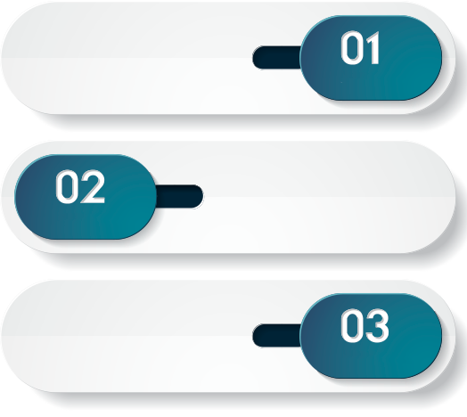
Avance por línea estratégica
16.95%
Línea estratégica
Línea estratégica
27.62%
30.09%
Línea estratégica

Slide 5

Teniendo en cuenta la emergencia de salud pública a causa del COVID-2019, varias dependencias han solicitado reprogramación de actividades como una acción correctiva a la ejecución del Plan de Acción.

Slide 6
Estado de ejecución del plan de acción
por dependencias

Slide 7
Item | Dependencias | % Abril
1 | OFICINA DE ASUNTOS INTERNACIONALES | 10.00%
2 | OFICINA DE COMUNICACIONES E IMAGEN INSTITUCIONAL | 32.00%
3 | OFICINA DE CONTROL INTERNO | 40.53%
4 | OFICINA DE CONTROL INTERNO DISCIPLINARIO | 25.72%
5 | OFICINA JURIDICA | 32.00%
6 | OFICINA DE PLANEACION | 30.36%
7 | SECRETARIA GENERAL | 30.71%
8 | SISTEMAS | 18.02%
9 | SUBDIRECCION DE GESTIÓN DEL TALENTO HUMANO | 54.89%
10 | SUBDIRECCION ADMINISTRATIVA | 55.25%
11 | SUBDIRECCION FINANCIERA | 32.33%

Slide 8
Item | Dependencias | % Abril
12 | DESPACHO DEL VICEDEFENSOR DEL PUEBLO | 59.97%
13 | DIRECCION NACIONAL DE PROMOCION Y DIVULGACION DE LOS DERECHOS HUMANOS | 27.43%
14 | DIRECCION NACIONAL DE ATENCIÓN Y TRÁMITE DE QUEJAS | 43.25%
15 | DIRECCION NACIONAL DE RECURSOS Y ACCIONES JUDICIALES | 49.00%
16 | DIRECCION NACIONAL DE DEFENSORIA PÚBLICA | 34.00%

Slide 9
Item | Dependencias | % Abril
17 | DEFENSORIA DELEGADA PARA LA INFANCIA, LA JUVENTUD Y EL ADULTO MAYOR | 20.03%
18 | DEFENSORIA DELEGADA PARA LA ORIENTACION Y ASESORIA DE VICTIMAS DEL CONFLICTO ARMADO INTERNO | 49.67%
19 | DEFENSORIA DELEGADA PARA LA POLITICA CRIMINAL Y PENITENCIARIA | 10.25%
20 | DEFENSORIA DELEGADA PARA LA PREVENCION DE RIESGOS Y VIOLACIONES DE LOS DDHH Y DIH | 23.88%
21 | DEFENSORIA DELEGADA PARA LA SALUD, LA SEGURIDAD SOCIAL Y LA DISCAPACIDAD | 48.61%
22 | DEFENSORIA DELEGADA PARA LOS ASUNTOS AGRARIOS Y TIERRAS | 15.49%
23 | DEFENSORIA DELEGADA PARA LOS ASUNTOS CONSTITUCIONALES Y LEGALES | 28.12%

Slide 10
Item | Dependencias | % Abril
24 | DEFENSORIA DELEGADA PARA LOS DERECHOS COLECTIVOS Y DEL AMBIENTE | 18.77%
25 | DEFENSORIA DELEGADA PARA LOS DERECHOS DE LA POBLACION DESPLAZADA | 35.83%
26 | DEFENSORIA DELEGADA PARA LOS DERECHOS DE LAS MUJERES Y ASUNTOS DE GENERO | 31.78%
27 | DEFENSORIA DELEGADA PARA LOS DERECHOS ECONOMICOS SOCIALES Y CULTURALES | 6.56%
28 | DEFENSORIA DELEGADA PARA LOS INDIGENAS Y LAS MINORIAS ETNICAS | 5.02%

Slide 11


